Slide 1
Agrément 2024 Volet psychosocial en contexte de sécurité civile
Par Marie-Pier Lehoux
Et Isabelle Lévesque
15 janvier 2024
Notes:
Introduction: Anne Dubé

Slide 2
Plan de la présentation
1 | Présentation des membres
2 | Qui sommes-nous? Quel est notre mandat?
3 | Volet psychosocial en contexte de sécurité civile
4 | Mesures complémentaires
5 | Période d’échanges
Notes:
Ajouter 4. PORs et 5. Période d’échange avec le visiteur

Slide 3
1. Présentation des membres

Slide 4
Présentation des membres
Isabelle Lévesque – Coordonnatrice – Sécurité publique et stationnements (DST)
Marie-Pier Lehoux- Coordonnatrice clinico-administrative - Première ligne services généraux, professionnels GMF, suivi des maladies chroniques, GAP-GACO – (DSM)
Rachelle Durand - Chef des services psychosociaux généraux (DSM)

Slide 5
2. Qui sommes-nous? Quel est notre mandat?
Notes:
Denis B.

Slide 6
Mandat
Mandat provenant du Gouvernement du Québec > ministère de la Sécurité publique
Mission « Santé » est l’une des 15 missions
4 grands volets
Volet soins et services aux personnes sinistrées
Volet préhospitalier d'urgence et réception des personnes sinistrées
Volet santé publique
Volet transversal communications

Slide 7
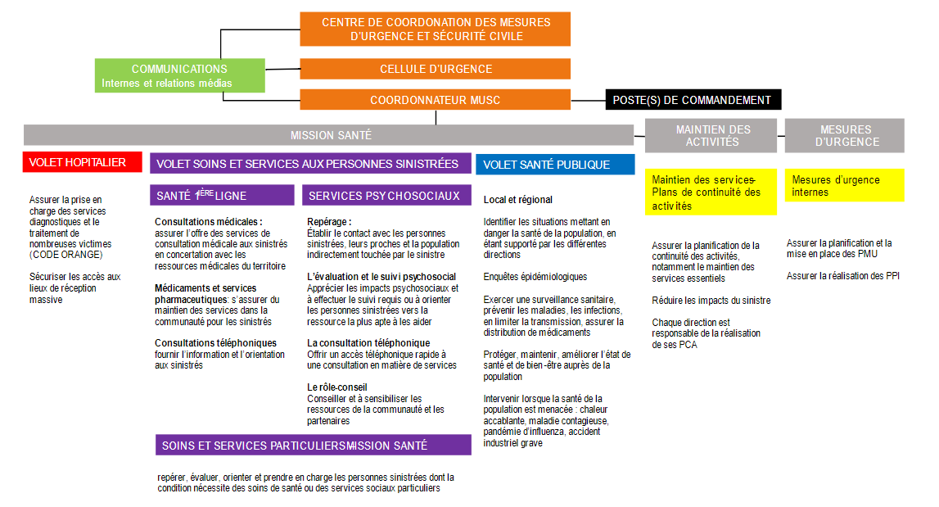
Structure de concertation
Notes:
Denis : 4 dimensions de la sécurité civile via le plan d’intervention
Structure de mobilisation:

Slide 8
Plan particulier d’intervention mission santé
Notes:
Section sécurité civile sur l’Intranet
Mise à jour: novembre 2021

Slide 9
3. Volet psychosocial en contexte de sécurité civile
Notes:
Rachelle D.
Exemple:
Tremblement de terre (Haïti)
Réfugiés ukrainiens
Crimes majeurs

Slide 10
Objectifs du plan psychosocial en contexte de sécurité civile
Planifier la réponse de l’organisation en cas de sinistre
Planifier les activités relatives au volet psychosocial de la mission santé
Planifier les activités relatives à la prise en charge des personnes vulnérables
Outiller les différents intervenants (formation, coordination et soutien)
Définir les rôles de chacun
S’assurer de la cohérence des actions en cas de sinistre
Respecter le cadre législatif

Slide 11
Tâches reliées aux activités psychosociales
Activités | Descriptions
Repérage | Contacter les personnes sinistrées, leurs proches et la population indirectement touchée; identifier les personnes nécessitant une évaluation en raison de leur vulnérabilité
Évaluation et suivi psychosocial | Apprécier les impacts psychosociaux et effectuer le suivi requis ou orienter les sinistrés vers la ressource la plus apte à les aider. Inclus les interventions immédiate, transitoire, jours et semaines suivants et phase de rétablissement
Consultation téléphonique | Offrir un accès téléphonique rapide à une consultation (information, intervention, référence-orientation, avis professionnel et conseils) jusqu’à 24 heures / jour, 7 jours / 7, tout au long du sinistre et de la période de rétablissement
Rôle-conseil | Conseiller et sensibiliser les ressources de la communauté et les partenaires quant aux impacts sociaux généraux inhérents au sinistre afin que ces impacts soient pris en compte dans leurs décisions et leurs actions

Slide 12
Tâches reliées aux activités du volet soins et services sociaux particuliers
Activités | Descriptions
Prise en charge | Assurer la prise en charge des sinistrés dont l’évaluation de la condition démontre qu’ils nécessitent des services de santé ou des services sociaux, qui ne leur permettent pas d’être accueillis dans un centre de services aux sinistrés et pour qui les incidences du sinistre ne permettent pas d’être maintenus dans le milieu. Soutiens possibles d’autres missions: Aide financière; Évacuation massive, réintégration et sécurité; Habitation: effectuer du repérage, de la référence et de la transmission d’informations Transport: mobiliser, de façon complémentaire, des moyens de transport pour répondre aux besoins de déplacement par voies terrestres, maritimes et aériennes, fournir l’information sur l’état des systèmes de transport des personnes et des marchandises, entretenir, remettre en état ou mettre en place les infrastructures nécessaires et, enfin, fournir ses ressources et son expertise.

Slide 13
Formation sur l’intervention psychosociale en contexte de sécurité civile
Cahier des participants – Module en salle
Cahier des participants – Module en ligne
Cahier des outils
Guide d’évaluation et planification des services psychosociaux en contexte de sécurité civile
Nombre de personnes formées: 75 intervenants
Multidisciplinarité des intervenants provenant de différentes directions
Notes:
Appel d’intérêt à l’ensemble des intervenants

Slide 14
Liste des outils utilisés
Aide-mémoire terrain (pliable)
Journal de bord des interventions
Guide sur les étapes d’une relance psychosociale
Outil de prise de note de l’intervenant psychosocial pour l’IPI
Document d’information « Faire face aux médias »
Fiches psychosociales sur les réactions fréquemment observées lors de sinistres à l’intention des personnes sinistrées, de leurs proches et des intervenants du MSSS
Outil d’information: Comment faites-vous face au stress dans votre vie?
Échelle révisée d’impact de l’événement (IES-R)
Mesure de stress psychologique (MSP-9)
Questionnaire d’évaluation des impacts psychosociaux chez une personne sinistrée
Échelle de détresse psychologie Kessler
Échelle de qualité de vue professionnelle (ProQOL)
GAD-7
Guide pour la tenue d’une séance d’information psychosociale (SIP)
Grille d’appréciation des facteurs organisation

Slide 15
4. Mesures complémentaires
Notes:
Johanne Fradette

Slide 16
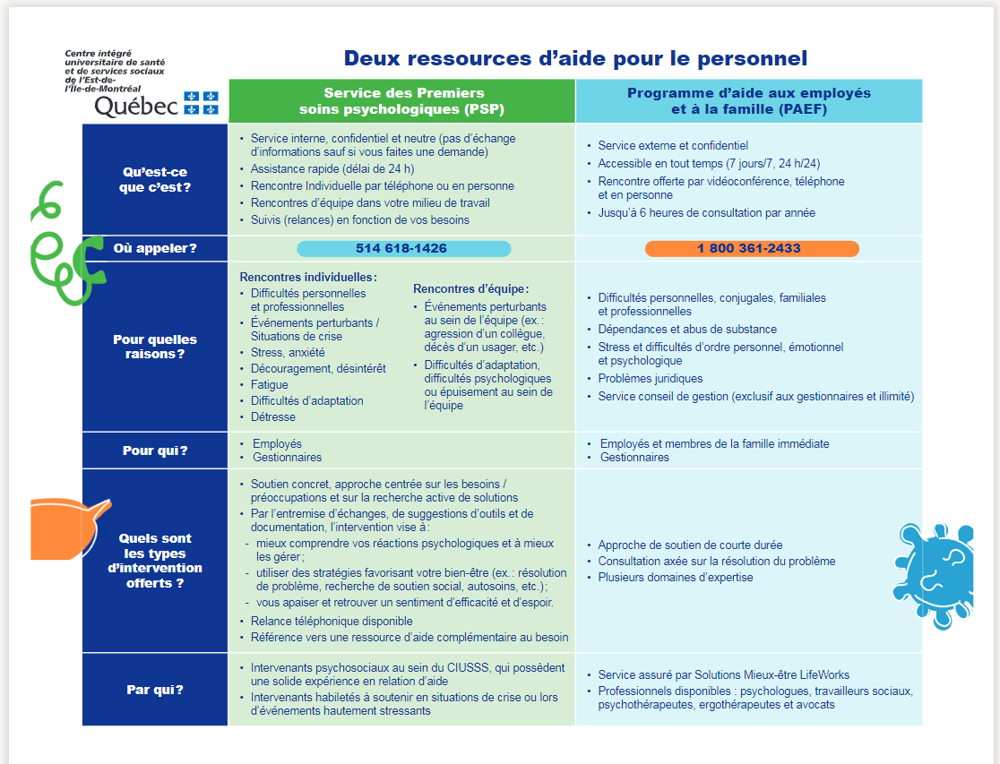
Soutien aux intervenants
Services des premiers soins psychologiques (PSP) offerts aux employés et aux gestionnaires
Programme d’aide aux employés et à la famille (PAEF)

Slide 17
Des interventions récentes...
Verglas – Hiver 2023
Exemples d’événements au cours desquels nos équipes auraient pu intervenir
Laval
Amqui

Slide 18
Merci ! 5. Période d’échanges

